Slide 1






AIR SENSE
AIRSENSE
Integrantes: Ali Omar, Gustavo Barbosa, Gustavo Pereira, Jusley Junior, Luigi Matheus e Thiago Sanchez

Slide 2


AIR SENSE
Segmento
Nosso segmento de negócios é o monitoramento para sistemas pneumáticos em indústrias automotivas, oferecendo soluções que garantem a precisão e a eficiência no controle de temperatura e umidade, fatores essenciais para o bom funcionamento desses sistemas.

Slide 3

AIR SENSE
Contexto
Os sistemas pneumaticos são fundamentais na automação insdustrial, particularmente na produção automotiva.
Eles são preferidos devido à sua robustez e facilidade de controle.
A demanda por equipamentos tende a crescer, de acordo com o gráfico ao lado
Período do estudo: 2019 - 2029
Ano base para estimativa: 2023
CAGR: 7.30%
Estudo feito por Mordor Intelligence sobre CAGR (Copound annual growth rate)

Slide 4


AIR SENSE
Problema
Extremamente sensíveis a condições ambientais, como umidade e temperatura;
Corrosão de peças metálicas, redução da eficiência dos lubrificantes e, em casos mais severos, congelamento dos componentes;
Variações extremas de temperatura podem afetar a viscosidade dos lubrificantes e a elasticidade dos selos e juntas, levando ao desgaste prematuro e falhas nos componentes pneumáticos

Slide 5



AIR SENSE
Desafio
Integração dos sensores no ambiente industrial: Incorporar sensores ao ambiente da empresa, treinamento de funcionários para o acompanhamento dos dados.
Interpretação dos dados em tempo real: O sistema precisa processar os dados coletados para enviar alertas antecipados de possíveis falhas.

Slide 6

AIR SENSE
Solução proposta
Criação de um sistema de monitoramente de dados de umidade e temperatura em sistemas pneumáticos. Visando a prevenção de problemas futuros nas máquinas.

Slide 7
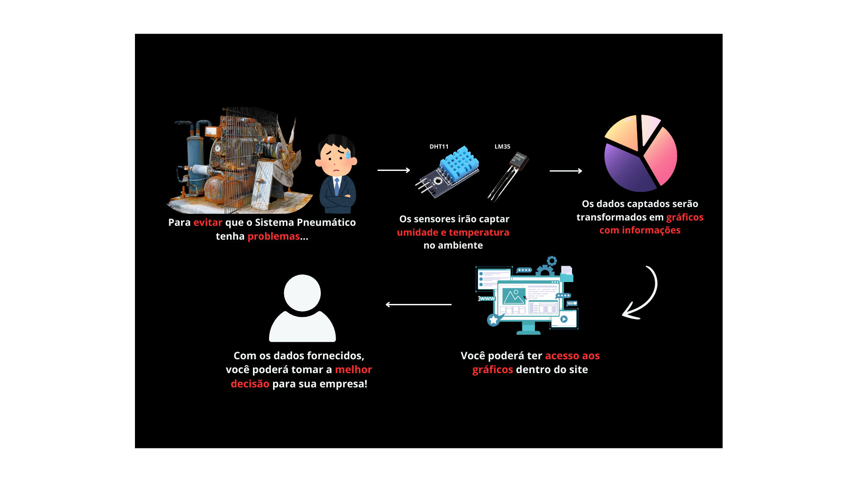


AIR SENSE
Diagrama de visão de negócios

Slide 8

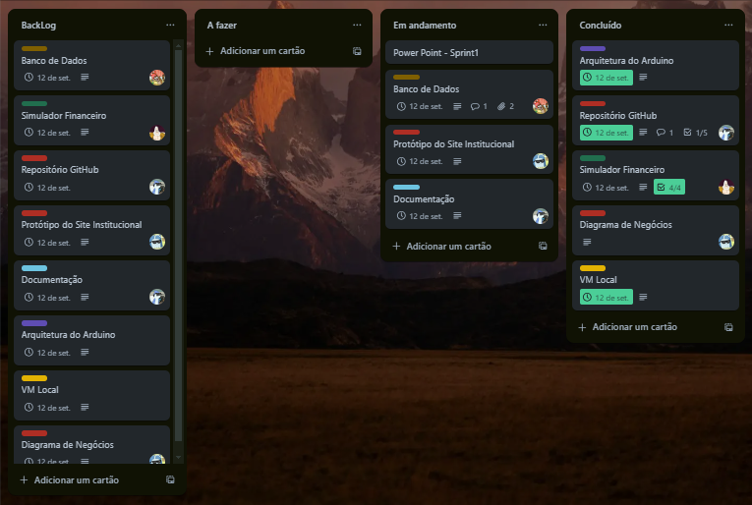

AIR SENSE
Ferramenta de gestão
Como ferramenta de gestão do projeto, foi escolhido a utilização do Trello, pois o mecanismo tem uma utilização extremamente simples e eficacaz para organização.

Slide 9
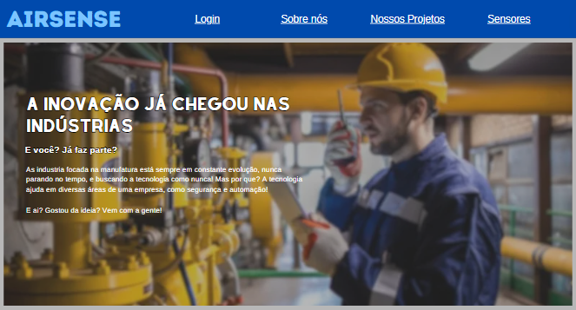
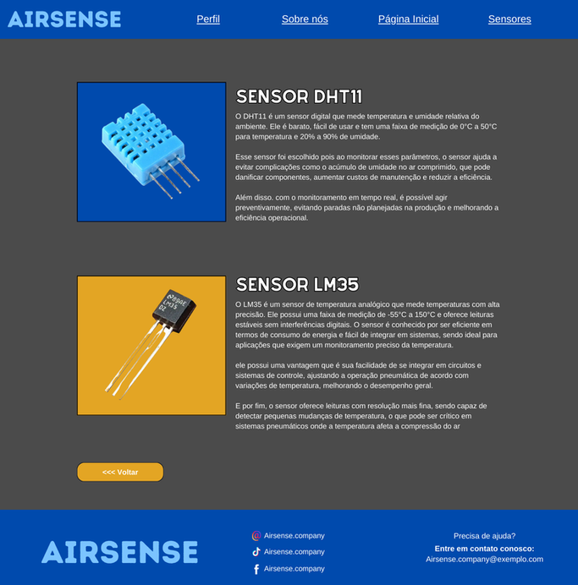

AIR SENSE
Protótipo do site

Slide 10

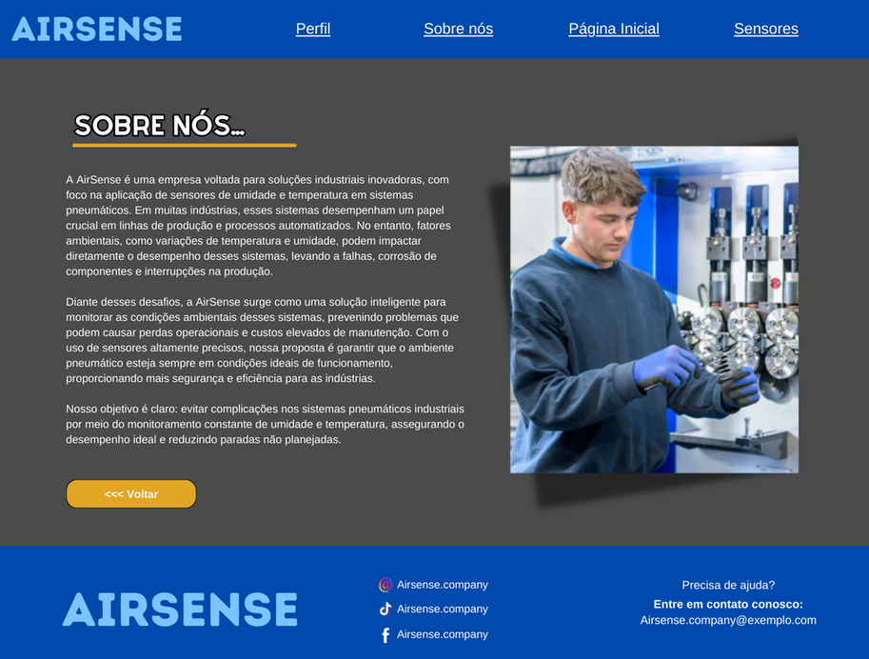
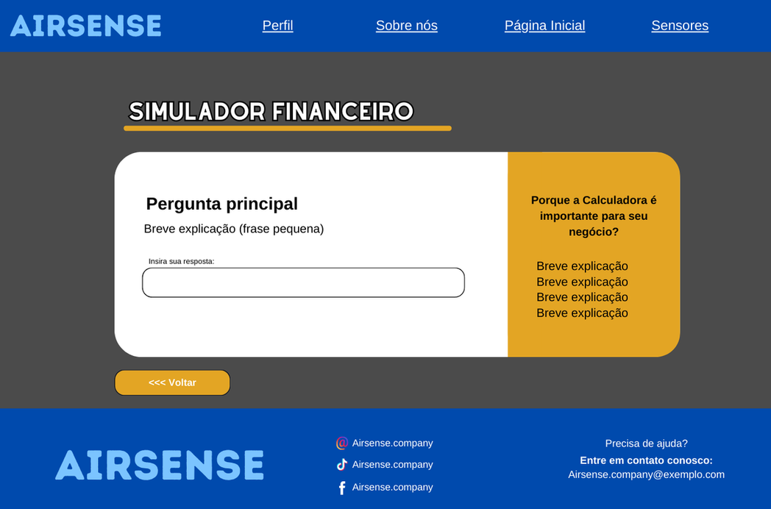
AIR SENSE
Protótipo do site

Slide 11

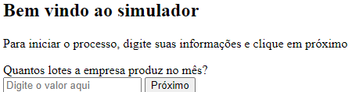
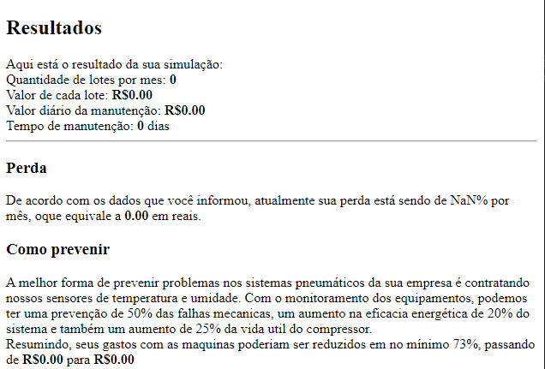
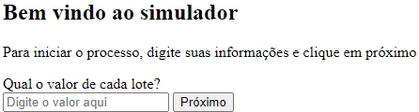

AIR SENSE
Simulador Financeiro

Slide 12

AIR SENSE
Tabelas
Dados do sensor
Cadastro
Sistema
ID do usuário
Nome
Email
Telefone
Senha
ID do sensor
Umidade
Temperatura
Horário
ID da máquina
Status
Ultima manutenção
Ultima medição

Slide 13

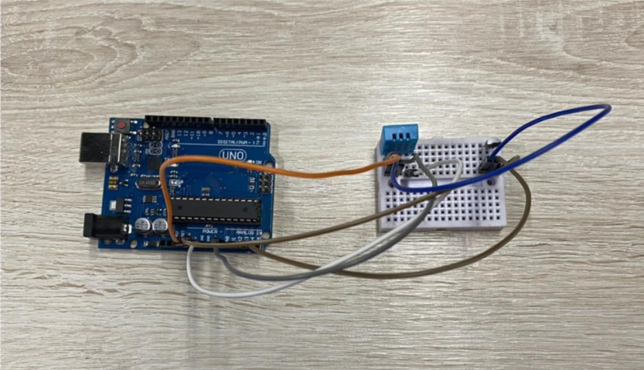
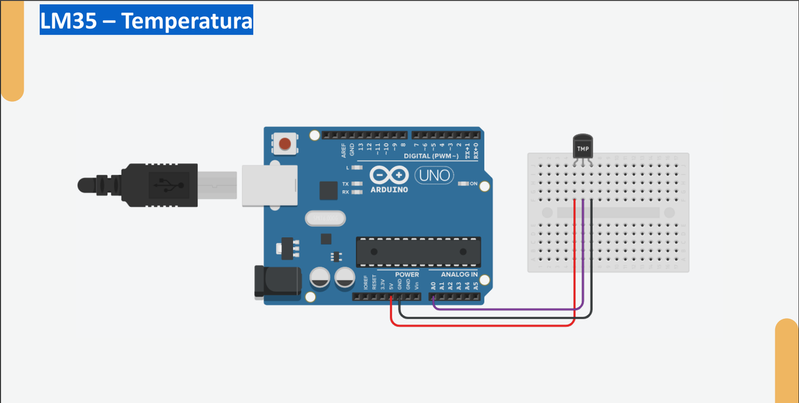

AIR SENSE
Demonstração do arduino

Slide 14


AIR SENSE
VM local

Slide 15


AIR SENSE
Conclusão
O projeto representa uma oportunidade valiosa para a indústria automotiva, unindo inovação e eficiência operacional. Ao adotar essa tecnologia, as empresas estarão à frente na transformação digital da Indústria 4.0, garantindo maior competitividade no mercado e uma operação mais segura e eficiente.

